Slide 1
Β’ Τάξη Πρόγραμμα Εκγύμνασης
Παιδιά αυτό είναι το πρόγραμμα της 7^{ης} εβδομάδας. Θα χρειαστείτε μόνο έναν μικρό χώρο και ένα στρωματάκι ή ένα χαλί. Καλό θα ήταν να υπάρχει και η επιτήρηση των γονιών σας και να μην έχετε φάει πριν κάνετε το πρόγραμμα. Αν κουραστείτε κατά την διάρκεια του προγράμματος ή σας δυσκολεύει κάποια άσκηση να σταματήσετε. Μπορείτε να επαναλάβετε το πρόγραμμα 2-3 φορές την εβδομάδα . Να θυμάστε να πίνετε πολύ νερό και να τρέφεστε σωστά. Για να δείτε τις ασκήσεις σε κίνηση επιλέξτε «προβολή παρουσίασης».

Slide 2
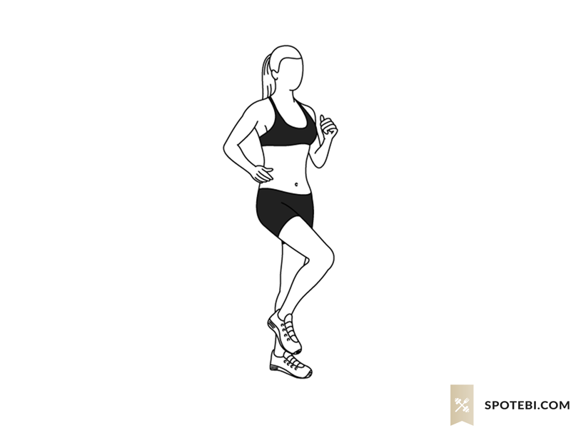
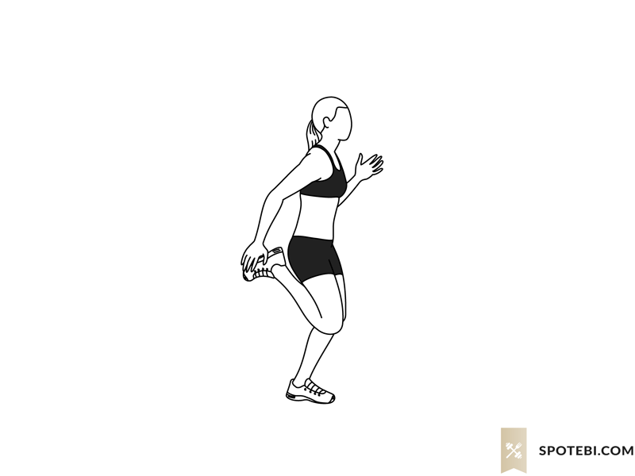
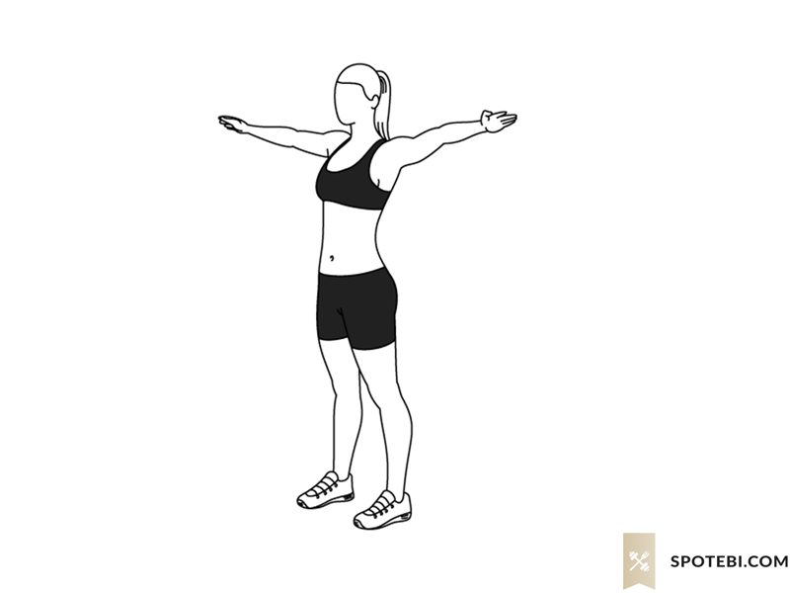
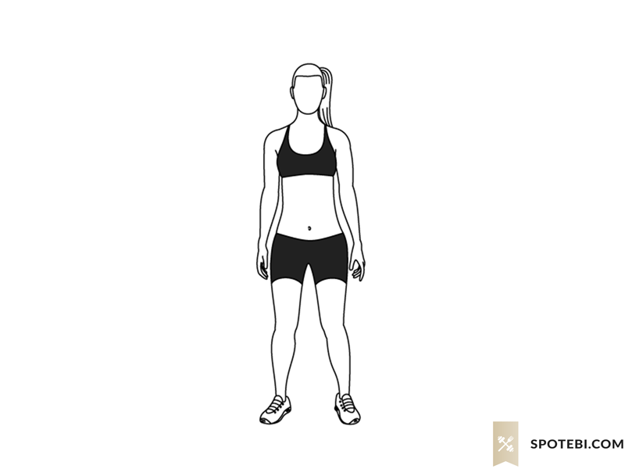
Περπατάμε επί τόπου. Μετράμε μέχρι το 30
Τρέχουμε με τα πόδια πίσω. Μετράμε μέχρι το 30
Τεντώνουμε τα χέρια μας και κάνουμε μικρά κυκλάκια με τα χέρια μας. Κάνουμε 15 κυκλάκια μπροστά και 15 κυκλάκια πίσω.
Κάνουμε μικρά αλματάκια. Μετράμε μέχρι το 20

Slide 3
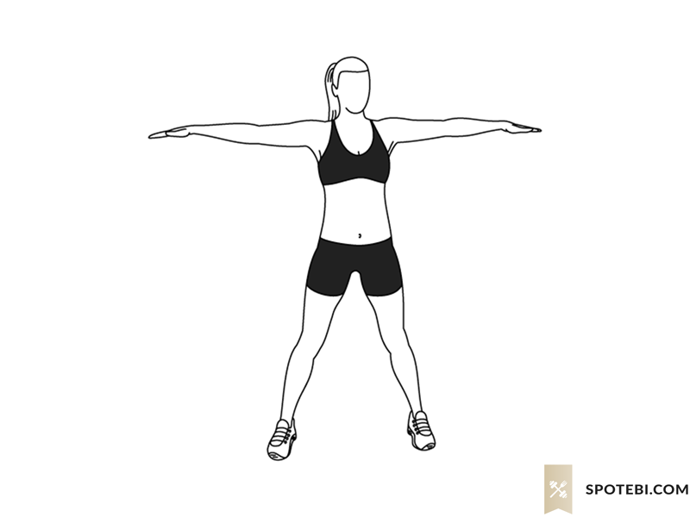
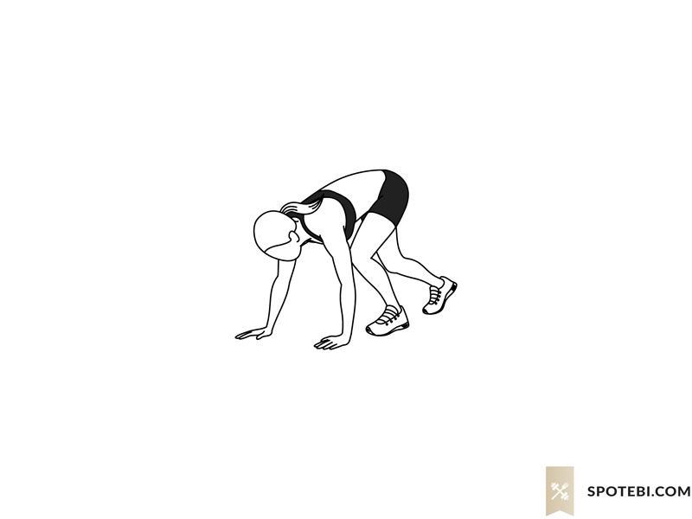
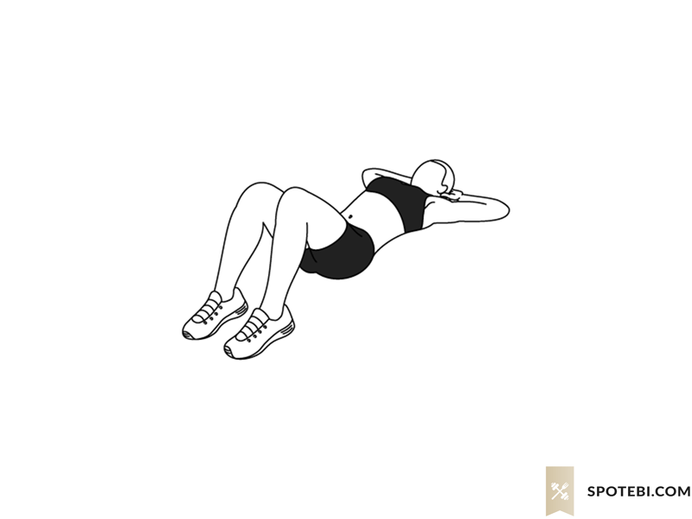
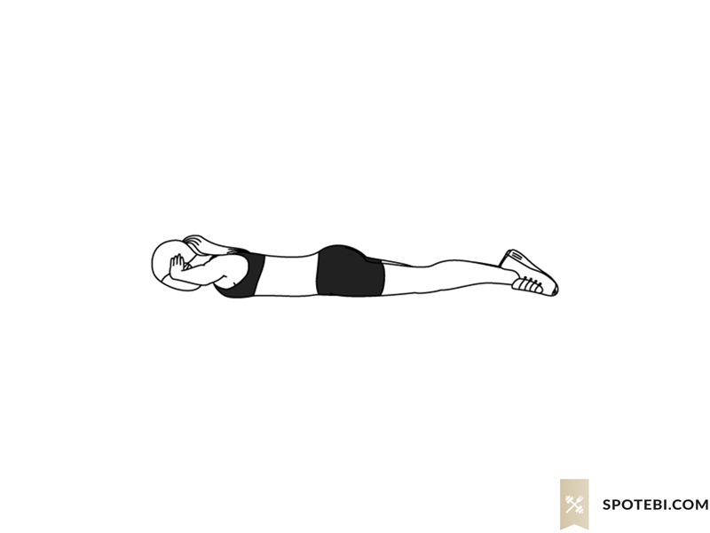
Σταυρώνουμε τα χέρια μας μπροστά σχηματίζοντας το γράμμα Χ και μετά τα φέρνουμε στο πλάι. Μετράμε μέχρι το 30
Περπατάμε σαν την αρκούδα , δηλαδή με αντίθετο χέρι –πόδι. Μετράμε μέχρι το 20
Ξαπλώνουμε κάτω και λυγίζουμε τα γόνατα . Σηκώνουμε μόνο τους ώμους από το έδαφος .Τα μάτια μας κοιτάνε συνέχεια απέναντι. Μετράμε μέχρι το 10
Ξαπλώνουμε μπρούμυτα και προσπαθούμε να σηκώσουμε το σώμα μας μόνο από την μέση και πάνω. Τα πόδια και η μέση μας παραμένουν στο έδαφος. Μετράμε μέχρι το 10

Slide 4
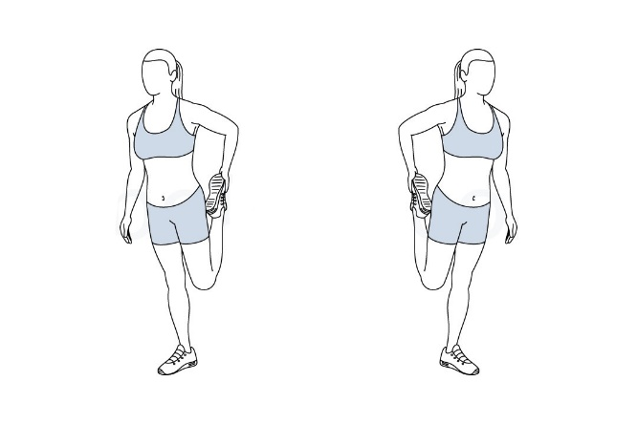
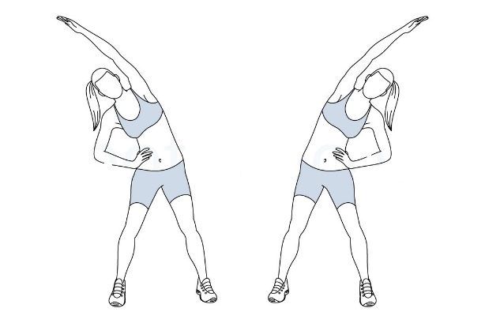
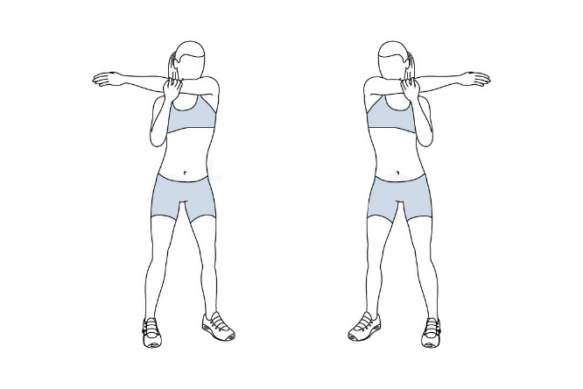
Διατάσεις
Κοιτάζουμε τις παρακάτω εικόνες και κάνουμε προσεκτικά τις διατάσεις.
Μετράμε μέχρι το 12
Μετράμε μέχρι το 12 για κάθε πλευρά
Μετράμε μέχρι το 12 για κάθε χέρι

Slide 5
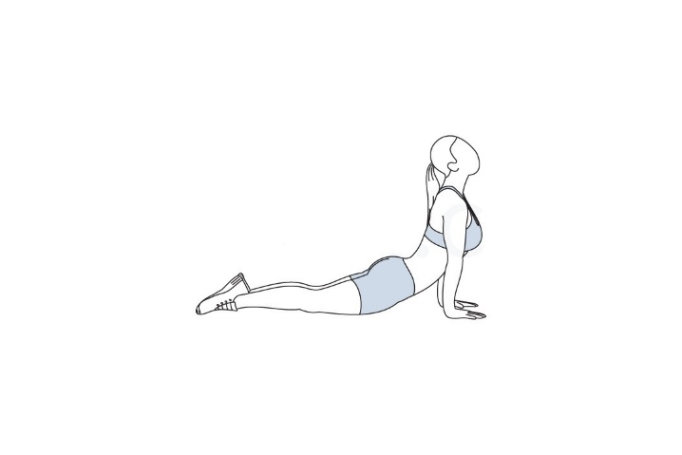
Μετράμε μέχρι το 12
Μετράμε μέχρι το 12
Καλή εξάσκηση και καλή διασκέδαση!

